Slide 1

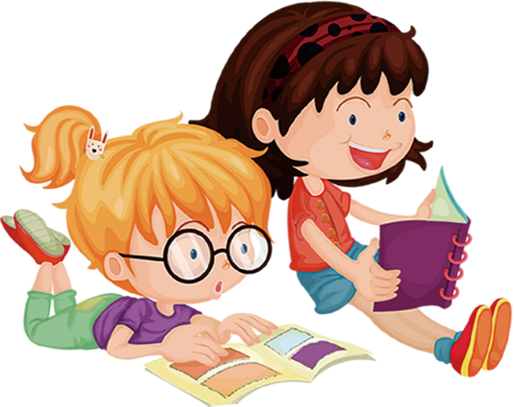

ĐỌC

Slide 2
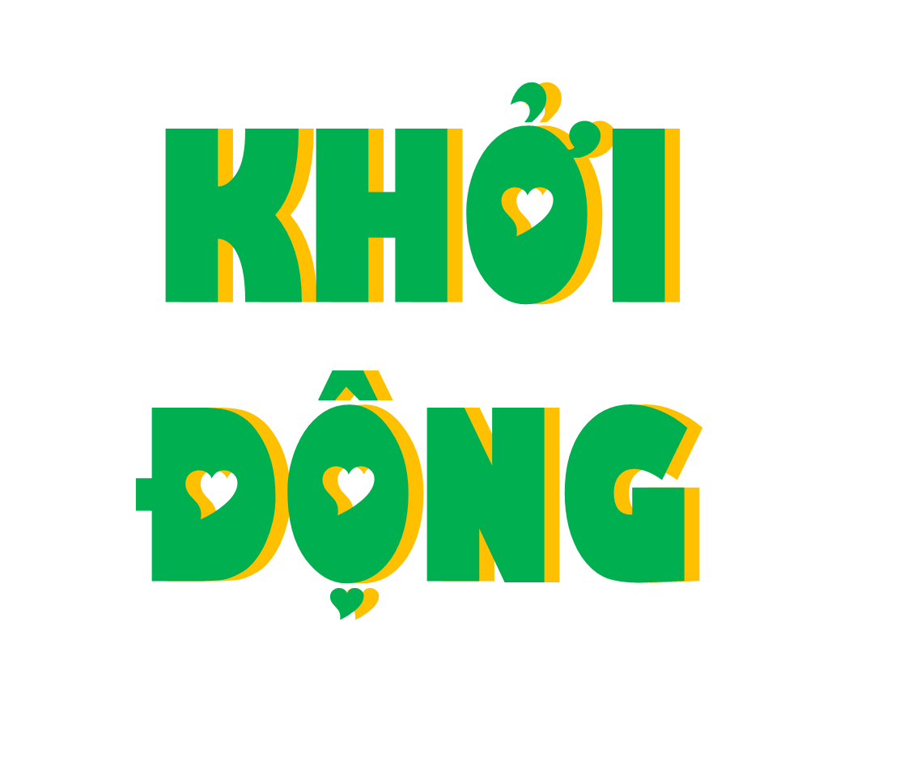
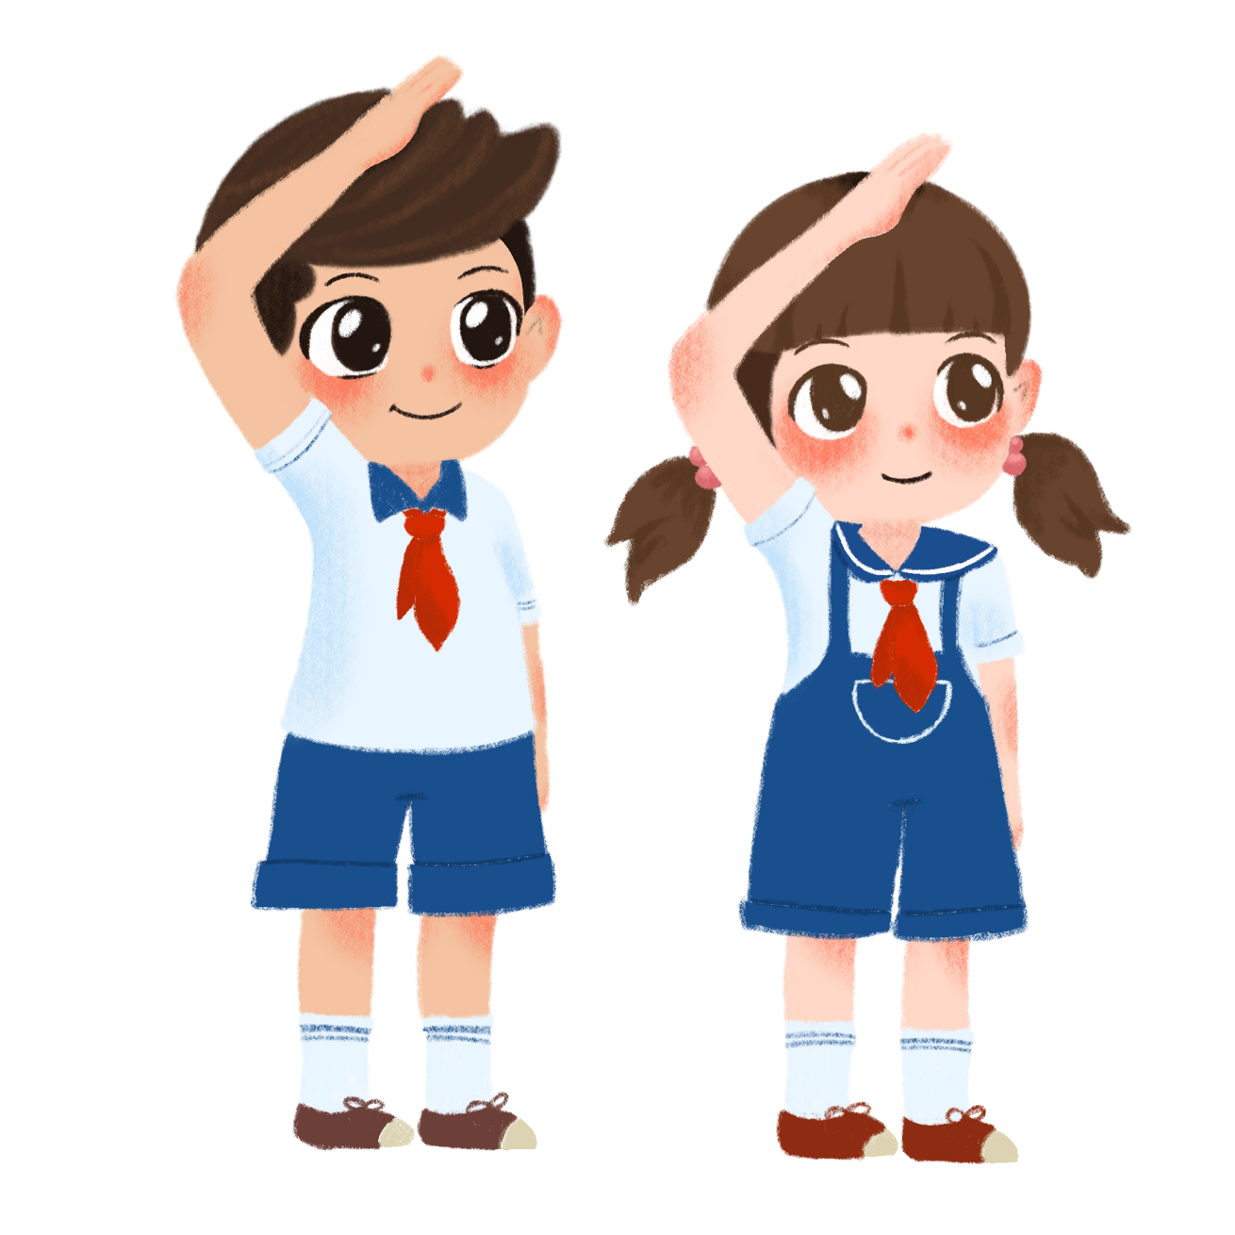

Slide 3
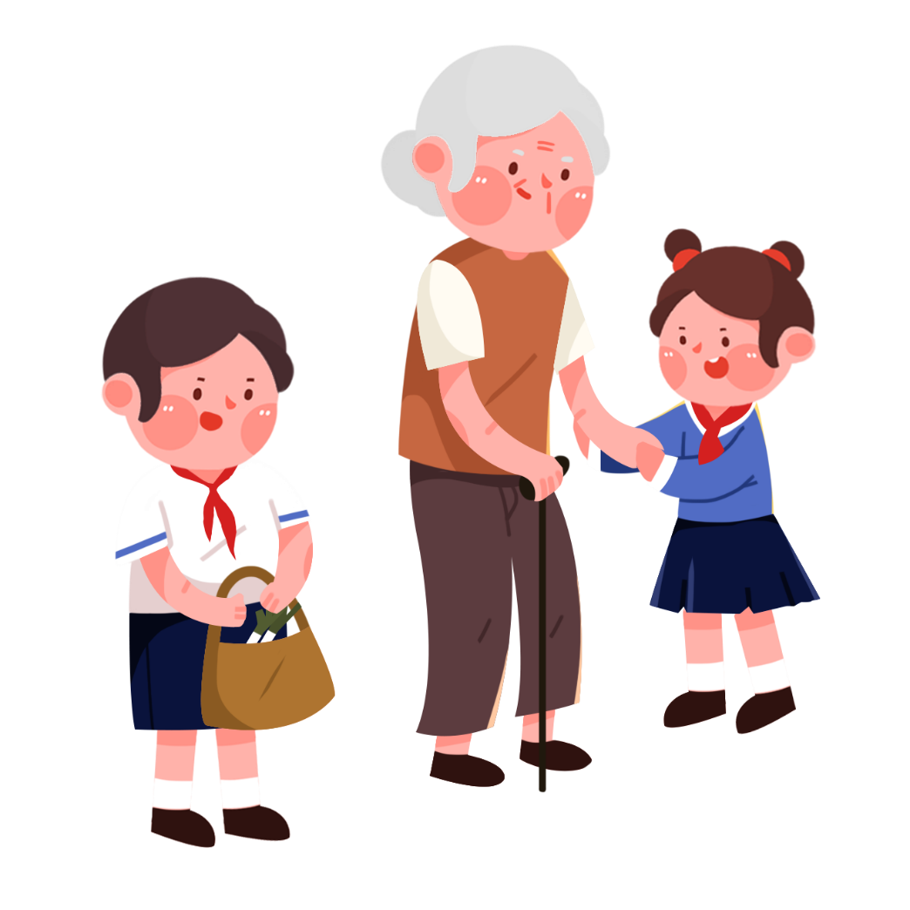
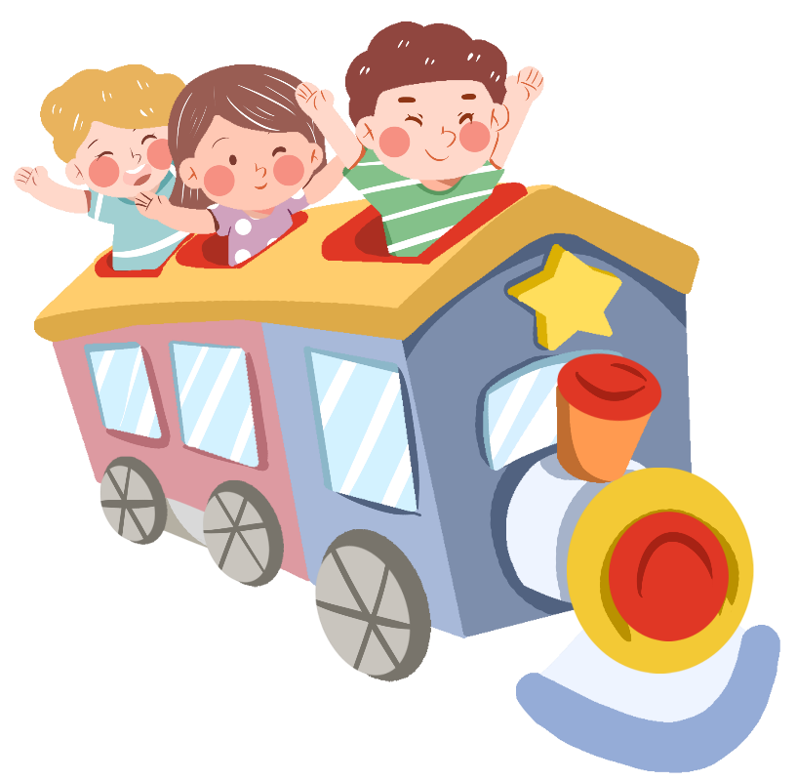
Nói về đặc điểm nổi bật của một loài cây mà em biết.

Slide 4


Slide 5
Cây gạo
Mùa xuân, cây gạo gọi đến bao nhiêu là chim ríu rít. Từ xa nhìn lại, cây gạo sừng sững như một tháp đèn khổng lồ. Hàng ngàn bông hoa là hàng ngàn ngọn lửa hồng tươi. Hàng ngàn búp nõn là hàng ngàn ánh nến trong xanh. Tất cả đều lóng lánh, lung linh trong nắng. Chào mào, sáo sậu, sáo đen,… đàn đàn lũ lũ bay đi bay về, lượn lên lượn xuống. Chúng nó gọi nhau, trò chuyện, trêu ghẹo và cãi nhau, ồn mà vui không thể tưởng được. Ngày hội mùa xuân đấy!
Cây gạo già mỗi năm lại trở lại tuổi xuân, cành nặng trĩu những hoa đỏ mọng và đầy tiếng chim hót.
Hết mùa hoa, chim chóc cũng vãn. Cây gạo chấm dứt những ngày tưng bừng, ồn ã, lại trở về với dáng vẻ xanh mát, trầm tư. Cây đứng im, cao lớn, hiền lành, làm tiêu cho những con đò cập bến và cho những đứa con về thăm quê mẹ.
(Theo Vũ Tú Nam)
Đọc mẫu

Slide 6
Cây gạo
Mùa xuân, cây gạo gọi đến bao nhiêu là chim ríu rít. Từ xa nhìn lại, cây gạo sừng sững như một tháp đèn khổng lồ. Hàng ngàn bông hoa là hàng ngàn ngọn lửa hồng tươi. Hàng ngàn búp nõn là hàng ngàn ánh nến trong xanh. Tất cả đều lóng lánh, lung linh trong nắng. Chào mào, sáo sậu, sáo đen,… đàn đàn lũ lũ bay đi bay về, lượn lên lượn xuống. Chúng nó gọi nhau, trò chuyện, trêu ghẹo và cãi nhau, ồn mà vui không thể tưởng được. Ngày hội mùa xuân đấy!
Cây gạo già mỗi năm lại trở lại tuổi xuân, cành nặng trĩu những hoa đỏ mọng và đầy tiếng chim hót.
Hết mùa hoa, chim chóc cũng vãn. Cây gạo chấm dứt những ngày tưng bừng, ồn ã, lại trở về với dáng vẻ xanh mát, trầm tư. Cây đứng im, cao lớn, hiền lành, làm tiêu cho những con đò cập bến và cho những đứa con về thăm quê mẹ.
(Theo Vũ Tú Nam)
Bài đọc chia làm mấy đoạn?

Slide 7
LUYỆN ĐỌC TỪ KHÓ
sừng sững
nặng trĩu
búp nõn
lóng lánh

Slide 8


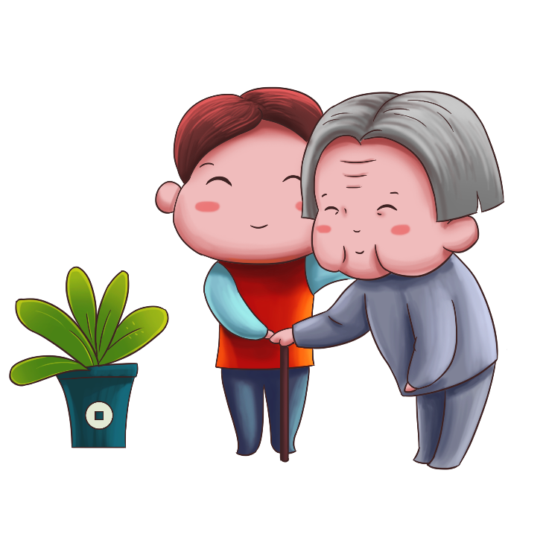
GIẢI NGHĨA TỪ
- Tuổi xuân: tuổi của sự sinh sôi và phát triển
- Vãn: số lượng giảm đi, không còn như lúc đầu
- Tiêu: vật cắm làm mốc để từ xa dễ nhìn thấy

Slide 9
Cây gạo
Mùa xuân, cây gạo gọi đến bao nhiêu là chim ríu rít. Từ xa nhìn lại, cây gạo sừng sững như một tháp đèn khổng lồ. Hàng ngàn bông hoa là hàng ngàn ngọn lửa hồng tươi. Hàng ngàn búp nõn là hàng ngàn ánh nến trong xanh. Tất cả đều lóng lánh, lung linh trong nắng. Chào mào, sáo sậu, sáo đen,… đàn đàn lũ lũ bay đi bay về, lượn lên lượn xuống. Chúng nó gọi nhau, trò chuyện, trêu ghẹo và cãi nhau, ồn mà vui không thể tưởng được. Ngày hội mùa xuân đấy!
Cây gạo già mỗi năm lại trở lại tuổi xuân, cành nặng trĩu những hoa đỏ mọng và đầy tiếng chim hót.
Hết mùa hoa, chim chóc cũng vãn. Cây gạo chấm dứt những ngày tưng bừng, ồn ã, lại trở về với dáng vẻ xanh mát, trầm tư. Cây đứng im, cao lớn, hiền lành, làm tiêu cho những con đò cập bến và cho những đứa con về thăm quê mẹ.
(Theo Vũ Tú Nam)
Luyện đọc đoạn

Slide 10


LUYỆN ĐỌC CÂU DÀI
Chào mào,/ sáo sậu,/ sáo đen…/ đàn đàn/ lũ lũ / bay đi bay về, /lượn lên lượn xuống.//
Cây đứng im,/ cao lớn,/ hiền lành,/ làm tiêu cho những con đò cập bến /và cho những đứa con về thăm quê mẹ.//

Slide 11
Cây gạo
Mùa xuân, cây gạo gọi đến bao nhiêu là chim ríu rít. Từ xa nhìn lại, cây gạo sừng sững như một tháp đèn khổng lồ. Hàng ngàn bông hoa là hàng ngàn ngọn lửa hồng tươi. Hàng ngàn búp nõn là hàng ngàn ánh nến trong xanh. Tất cả đều lóng lánh, lung linh trong nắng. Chào mào, sáo sậu, sáo đen,… đàn đàn lũ lũ bay đi bay về, lượn lên lượn xuống. Chúng nó gọi nhau, trò chuyện, trêu ghẹo và cãi nhau, ồn mà vui không thể tưởng được. Ngày hội mùa xuân đấy!
Cây gạo già mỗi năm lại trở lại tuổi xuân, cành nặng trĩu những hoa đỏ mọng và đầy tiếng chim hót.
Hết mùa hoa, chim chóc cũng vãn. Cây gạo chấm dứt những ngày tưng bừng, ồn ã, lại trở về với dáng vẻ xanh mát, trầm tư. Cây đứng im, cao lớn, hiền lành, làm tiêu cho những con đò cập bến và cho những đứa con về thăm quê mẹ.
(Theo Vũ Tú Nam)
Đọc toàn bài

Slide 12
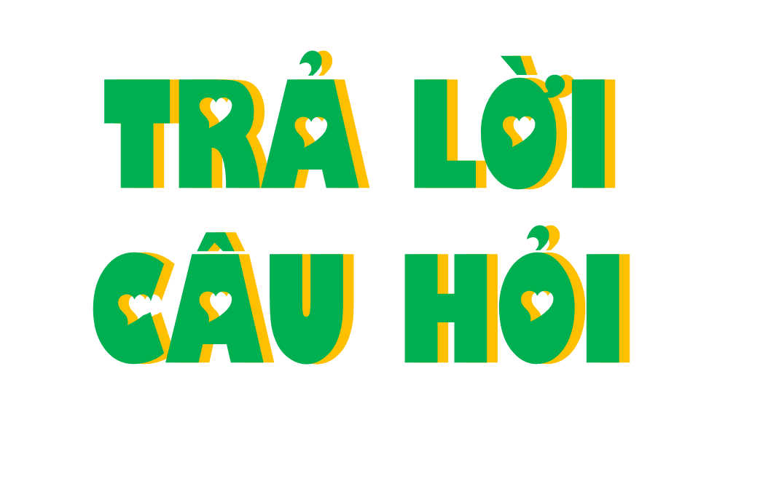

Slide 13



Câu 1: Vào mùa hoa, cây gạo (hoa gạo, búp nõn) đẹp như thế nào?
Vào mùa hoa: cây gạo sừng sững như một tháp đèn khổng lồ; hàng ngàn bông hoa là hàng ngàn ngọn lửa hồng tươi; hàng ngàn búp nõn là hàng ngàn ánh nến trong xanh.

Slide 14
Câu 2: Những chi tiết nào cho thấy các loài chim đem đến không khí tưng bừng trên cây gạo?
Đàn đàn lũ lũ bay đi bay về, lượn lên lượn xuống. Chúng gọi nhau, trò chuyện, trêu ghẹo và tranh cãi nhau, ồn mà vui không thể tưởng được.

Slide 15
Câu 3: Vì sao trên cây gạo lại có “Ngày hội mùa xuân” ?
Vì trên cây gạo đầy màu sắc và âm thanh rộn rã của các loài chim. Tất cả những âm thanh và màu sắc đó tạo thành cảnh sắc vui nhộn, náo nhiệt của ngày hội mùa xuân.

Slide 16
Câu 4: Những hình ảnh nào cho thấy cây gạo mang vẻ đẹp mới khi hết mùa hoa?
Hết mùa hoa, chim chóc cũng vãn. Cây gạo chấm dứt những ngày tưng bừng ồn ã, lại trở về với dáng vẻ xanh mát, trầm tư.

Slide 17
Câu 5: Em thích hình ảnh cây gạo vào mùa nào? Vì sao?

Slide 18
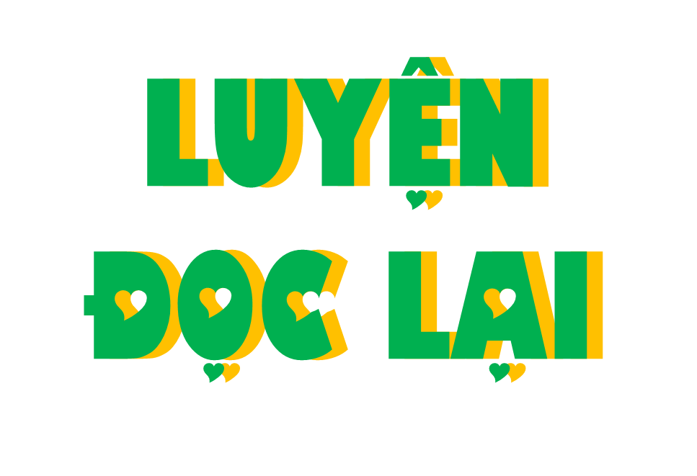

Slide 19
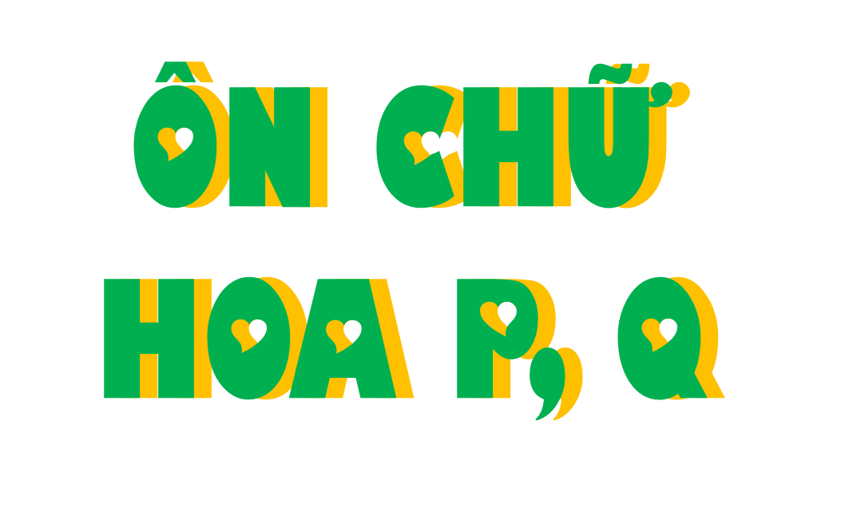

Slide 20
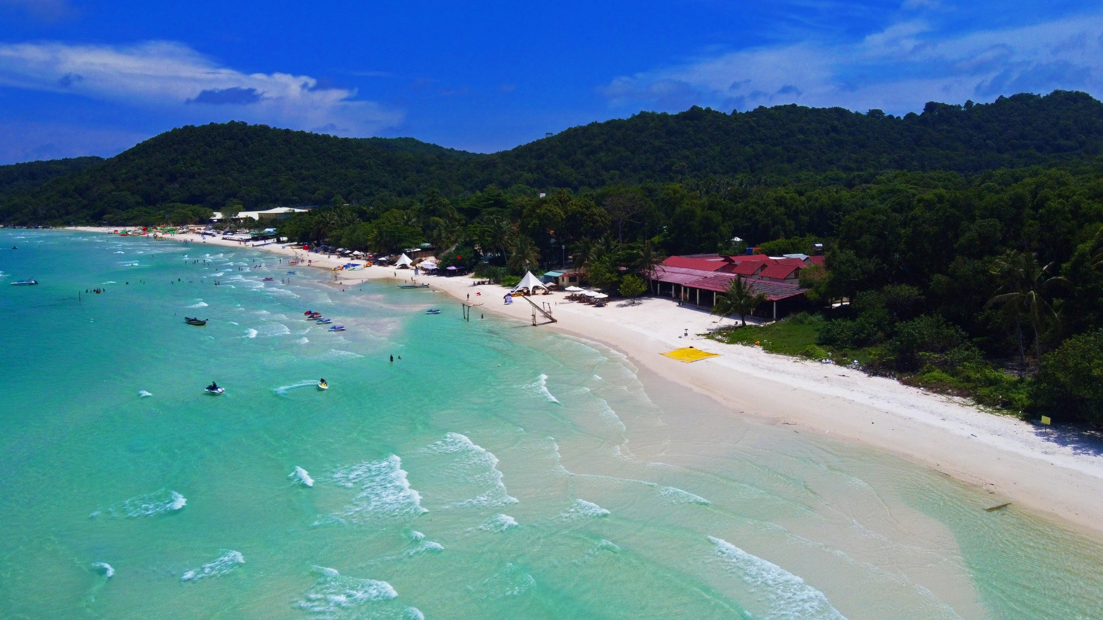

VIẾT TÊN RIÊNG:
Phú Quốc

Slide 21
VIẾT CÂU:
Phú Quốc – đảo ngọc xanh xanh
Trời mây non nước, đất lành trời nam.
(Trúc Lâm)
Em hiểu ý của câu trên như thế nào?

Slide 22
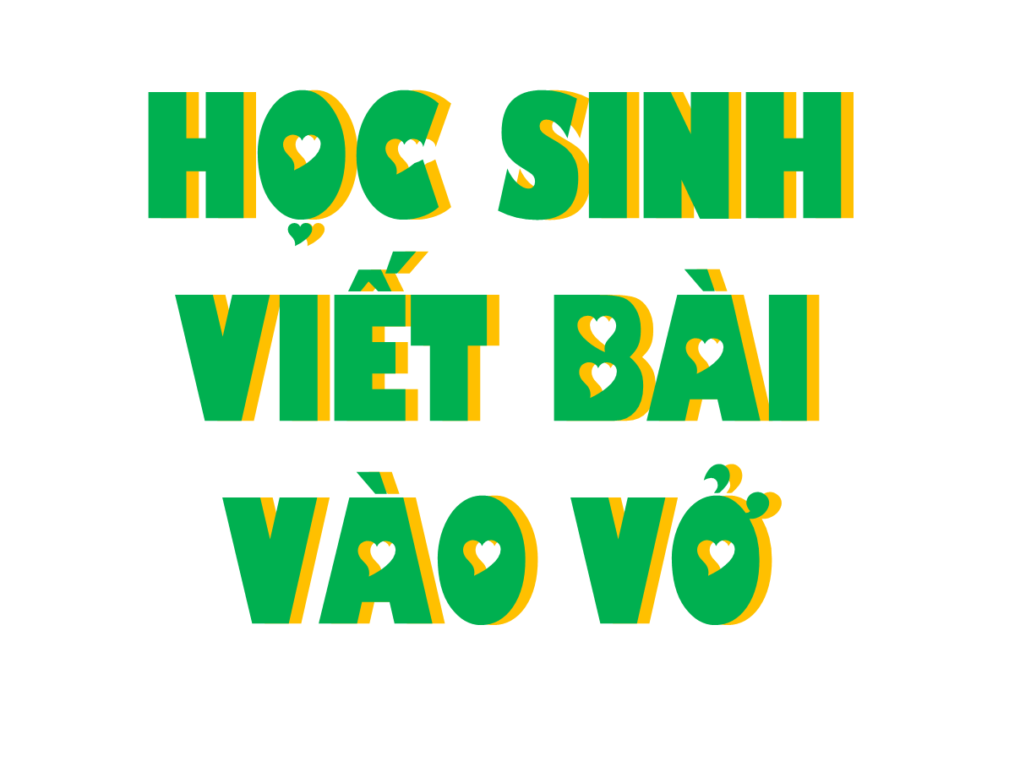

Slide 23


Slide 24
Em hãy chia sẻ về những địa điểm du lịch mà em đã từng được đến.

Slide 25

GIÁO ÁN ĐIỆN TỬ LỚP 4
GIÁO ÁN ĐIỆN TỬ LỚP 2 & LỚP 3
Bộ Kết nối tri thức
Soạn bài giảng yêu cầu các khối lớp
Thiết kế bài giảng E – Learning
MĂNG NON – TÀI LIỆU TIỂU HỌC
Mời truy cập: MĂNG NON- TÀI LIỆU TIỂU HỌC | Facebook
SĐT ZALO : 0382348780 - 0984848929

